Slide 1


Slide 2
施設紹介
サービス内容
平成２３年５月に大和町の池上にオープン致しました。
田園風景の中、自然に恵まれた立地であり、日あたりもよく開放的で気持ちのよい絶好の場所になります。
★ 入居者の身の周りの世話・健康状態の確認
★ 食事の提供・治療食の提供
★ 入浴の提供
★ 介護を要する高齢者の世話
★ 病院受診の送迎・付き添い（別料金）
★ 主治医・ご家族との仲介と連携
一度足を運ばれてみてください、スタッフ一同心よりお待ちしております。
サービス内容の補足
※食事サービスは普通食以外に、本人、家族様の希望により粥食やキザミ食の提供も可能です。また、医師の指示をもとに治療食の提供も可能です。
苦手な食材またはアレルギー食材等あればお申し付けください。管理栄養士と話し合い、代わりとなる食材の提供を行いたいと考えております。
外出・外泊される際、または食事を食べられない場合は、２日前までに連絡お願いいたします。
※送迎区域：佐賀市・小城市 （佐賀市の場合、三瀬・富士町は一部地域を除く・小城市の場合、事業所より片道１０キロ圏内に限ります）
【 送迎・付き添い料金 ： １キロ ３０円 ３０分 ５００円 】
※健康状態の確認：看護師により健康面、服薬管理、処置等でのお世話をさせて頂きます。
※その他、排泄面、移動面での、日常的なお世話をさせていただきます。衣類の着脱、洗身、洗髪など本人が出来る範囲は、可能な限り本人でやっていただきます。難しい部分の援助、助言を行います。

Slide 3
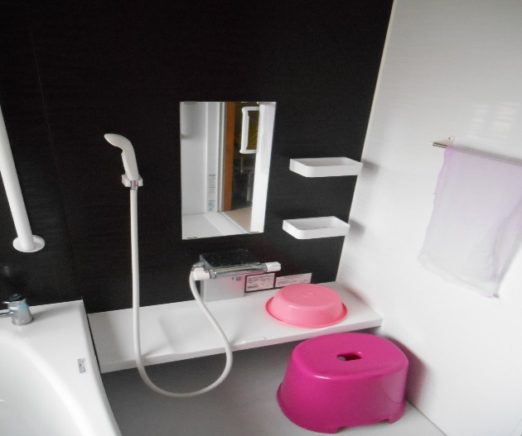
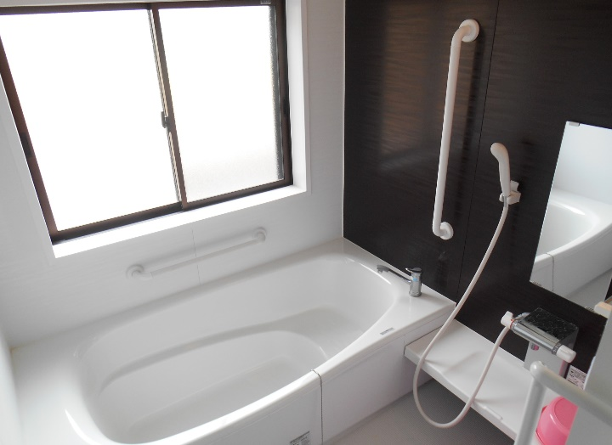
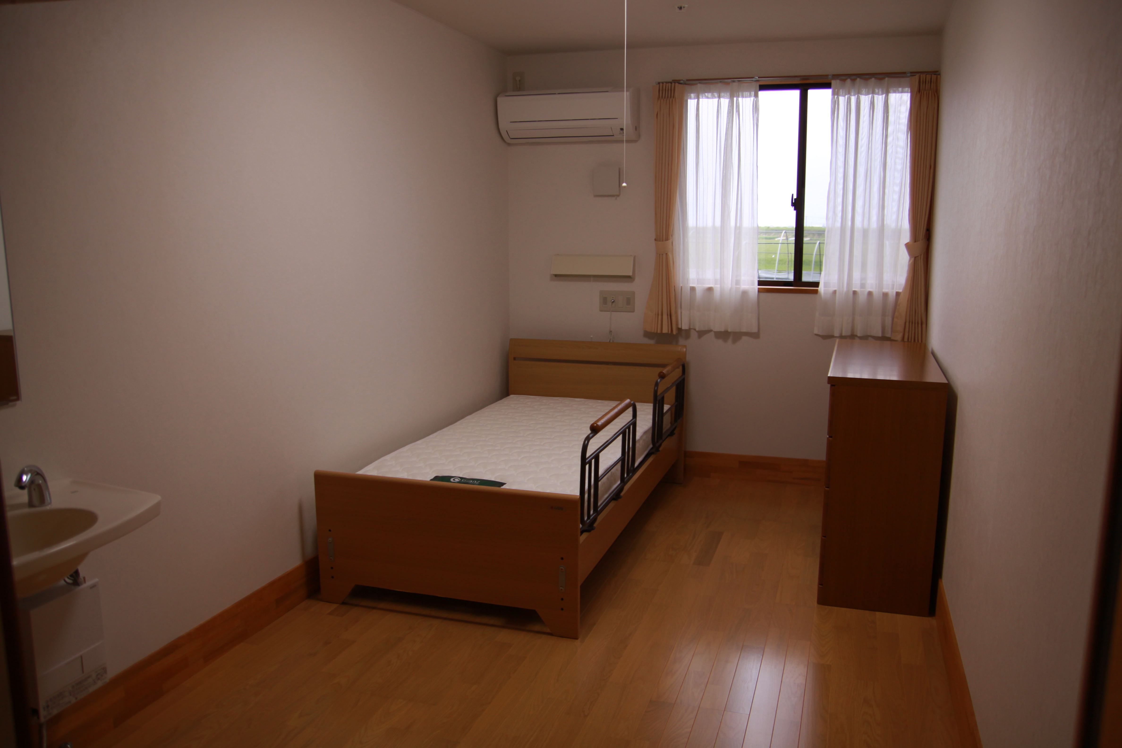
施設概要
● 居室面積 11.25㎡
● 居室設備 洗面所 エアコン ナースコール各室設置 （希望時タンス貸出あり）
● トイレ 館内に ７ヶ所 （車いす対応可）
● 入浴場 １ケ所 （家庭浴槽）
● 洗濯室 ２機設置
● 防災設備・その他設備
消火器 スプリンクラー ａｅｄ セコム（防犯設備）
居 室
浴 室
お部屋は３０室あり、各部屋７畳の広さです。
エアコン・洗面台が各室に設置されています。
施設の浴槽は個室で一般浴の為、一人で入浴となっております。

Slide 4
入居条件
料金表
※後期高齢者の自立～介護を要する高齢者。
※４０歳以上の特定疾患によって介護を必要とされる方。
体験入所なども行っておりますのでお気軽にご連絡ください。
（体験入所 １日あたり 4,000円）
（１日食費 1,350円）
 | １日 |  | １ヶ月（３０日の場合）
※１ 居室代 | 1,200円 |  | 36,000円
※２ 食事代 | 朝食 | 350円 | 40,500円
 | 昼食 （オヤツ含む） | 500円
 | 夕食 | 500円
※３ 管理費 |  |  | 20,000円
※４ 生活サポート費 |  |  | 1,500円
合計 |  |  | 98,000円
ご入居費用
月額 98,000円
（内訳） 居室代（※1） 36,000円
食費 （※2） 40,500円
管理費（※3） 20,000円
生活サポート費（※4） 1,500円
敷金 100,000円
（退所時の修繕に使用させていただき、残金は返却いたします。）
※敷金につきましては、要相談

Slide 5
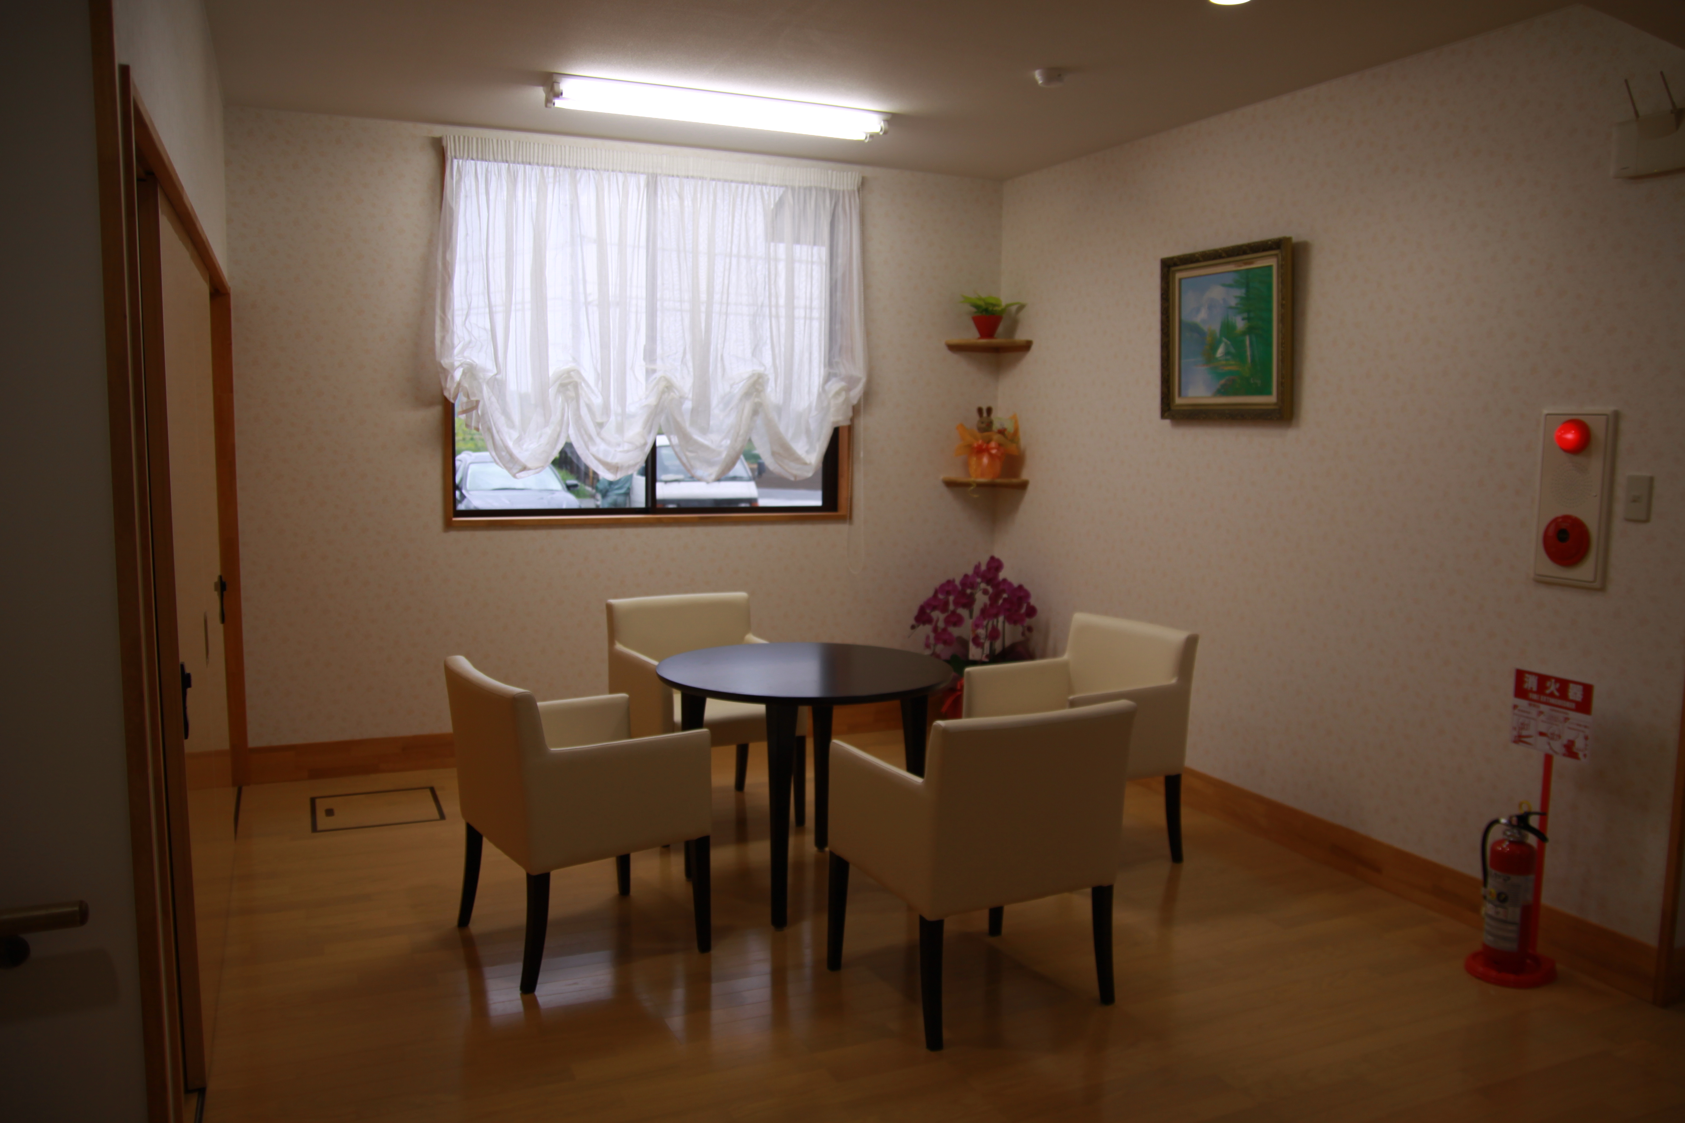
ご入居費用について
（居室） 入院・外泊されても居室代はいただきます。
（食費） 入院・外泊・外出された場合、その日の食事代は
いただきません。
（管理費） 建物管理費・共同光熱費を含みます。
なお、入院された場合も管理費はいただきます。
（生活サポート費） 居室掃除・ゴミ回収・シーツ交換・洗濯・
その他
年間行事・家族会
※ 外出行事については個人負担となります。
※ 半年に1回、年２回の家族会については、行事日に合わせて行います。
（リーガル祭り・家族旅行の際に）

Slide 6

〒840-0212
地図
協力医療機関
川上小学校
至小城町
リーガルサポート・ケア
林業試験場
【総合診療】
・永江内科小児科医院
・ひげドクター
お元気でクリニック
【歯科】
・はっとり歯科
至三日月町
至三日月町
嘉瀬川
佐賀医科大学
鍋島幼稚園
お問い合わせ
嘉瀬川
ＧＳ
ジョイフル
７イレブン
至 牛津町
国道 3４号 北部バイパス
至 佐賀市
佐賀県佐賀市大和町大字池上1894-4
ＴＥＬ （0952） 97－7348
至 嘉瀬町
ＦＡＸ （0952） 97－7349

